Slide 1
L’AGGRESSIVITA’ DI GENERE E LE RIPERCUSSIONI SUL MONDO DELL’INFANZIA E DELL’ADOLESCENZA
Un Progetto Educativo

Slide 2


Slide 3






Slide 4
L’IDEA
Maggio 2010

Slide 5
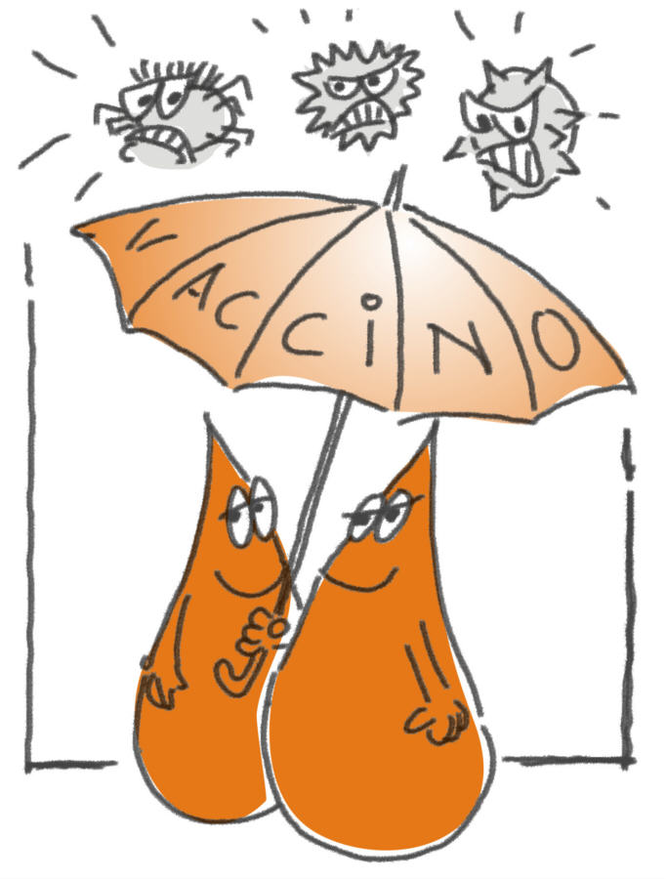
Un vaccino …..

Slide 6
Un gruppo…..
Settembre 2010

Slide 7



Slide 8
I PROTAGONISTI

Slide 9
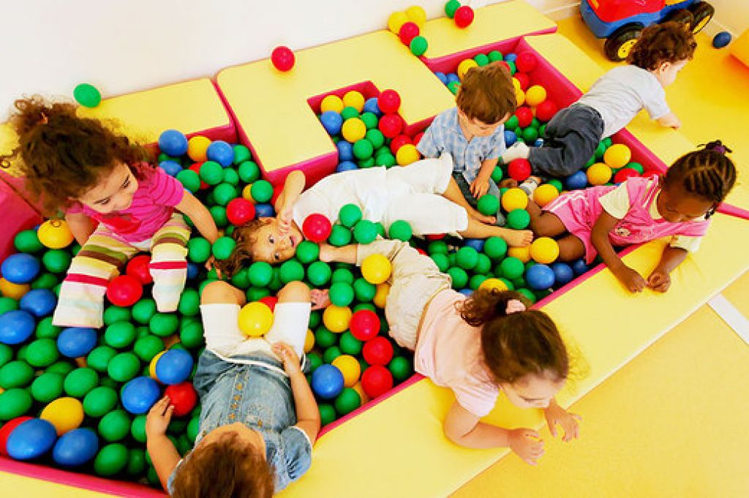
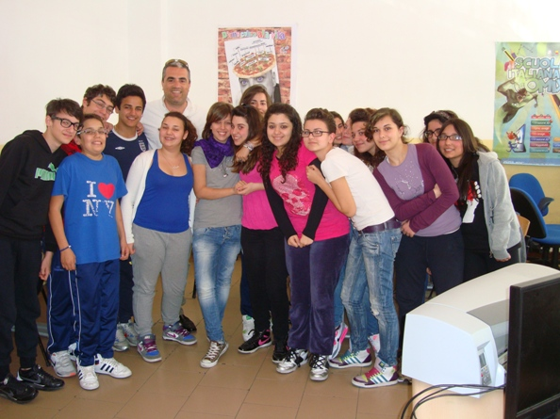
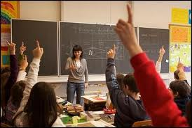
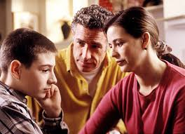

Slide 10
Un Convegno
Novembre 2010

Slide 11


Slide 12
Si parte con la ricerca
Marzo\Giugno 2010

Slide 13
Gli alunni sottoposti al test sono stati un totale di 424 così distribuiti: 78 della scuola elementare e 346 alunni della scuola media.

Slide 14
Come si distribuisce l’aggressività

Slide 15
CONCORSO
Ottobre/Dicembre 2012

Slide 16
.
E’ stato chiesto agli studenti delle scuole superiori Simon Weil e ISIS Butinone di rappresentare l’aggressività di genere.

Slide 17
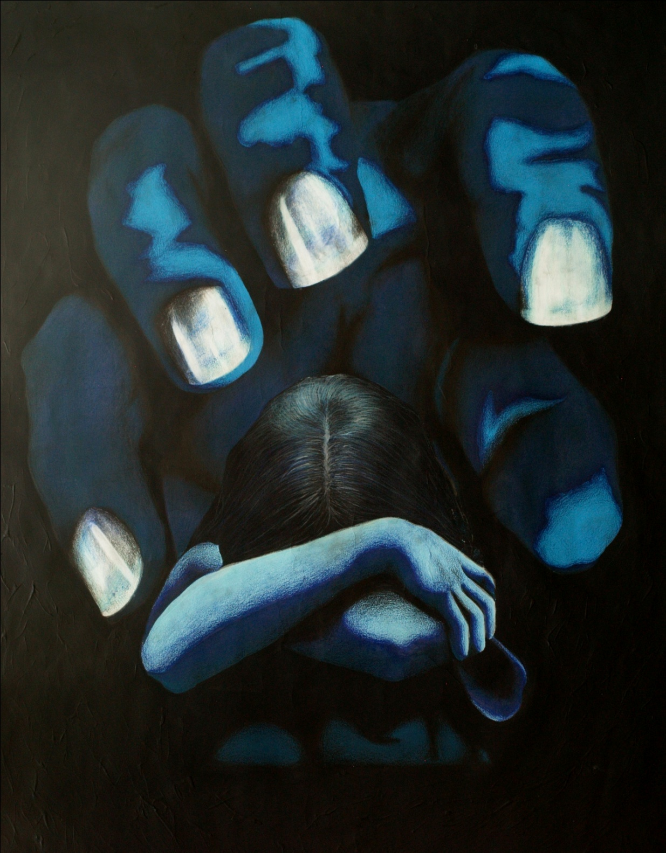
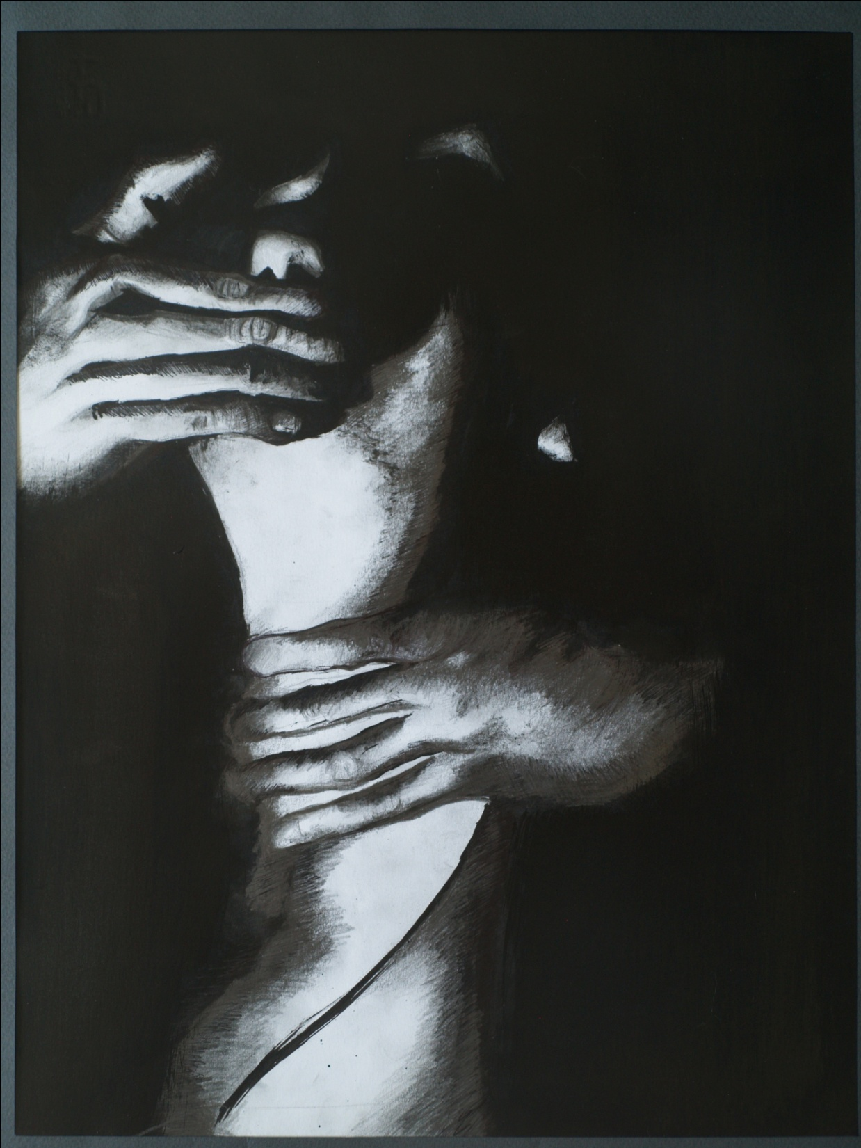

Slide 18
Focus group
Marzo/Giugno 2012

Slide 19
INSEGNANTI
I focus groups costituiti da dodici maestre tre della scuola dell’infanzia , nove della scuola primaria , cinque professori della scuola media e delle scuole superiori.

Slide 20
GENITORI
I focus groups costituiti da otto coppie di cui due con figli piccoli, quattro con figli adolescenti, due coppie in attesa del primo figlio.
A questo gruppo hanno partecipato degli educatori professionali.

Slide 21
Le buone prassi
Luglio/Ottobre 2012

Slide 22
ASCOLTO
ATTENZIONE
CONDIVISIONE
COERENZA

Slide 23
ESSERE ESEMPIO
CREARE LE CONDIZIONI
RICONOSCERE IL BISOGNO
LE ABITUDINI
ESSERE GRUPPO

Slide 24
GRAZIE
PREGO
SCUSA
POSSO
TVB

Slide 25
CREATIVITA’
Ottobre/Dicembre 2012

Slide 26
E’ stato chiesto agli studenti dell’ISIS Butinone di rappresentare con CREATIVITA’ pannelli didattici , con le cinque parole chiave destinate agli alunni della scuola dell’infanzia e delle scuola elementare

Slide 27
FORMAZIONE
Marzo/Maggio 2013

Slide 28
Con la collaborazione del Centro Psico pedagogico per la pace e la gestione dei conflitti 20 insegnanti della scuola dell’infanzia e della scuola primaria hanno partecipato al corso dal titolo

Slide 29
LITIGARE FA BENE.

